Slide 1
Личные местоимения
Карталинский район
МОУ Южно-Степная СОШ
учитель русского языка и литературы Наумова Н.В.
(по методу Эдварда де Боно «Шесть шляп мышления»)

Slide 3

Самостоятельно прочитайте п.69 и заполните
таблицу
 | Единственное число | множественное число
 | Я | Мы
 | Ты | Вы
 | Он,она,оно | Они

Slide 4
самоПроверка
 | Единственное число | множественное число
1-е лицо | Я | Мы
2-е лицо | Ты | Вы
3-е лицо | Он,она,оно | Они
Вывод. Что ты узнал из этой таблицы?

Slide 5


Давайте подумаем!
А теперь давайте посмотрим на местоимение Я с разных точек зрения, а для этого примерим шляпы.
1группа. Черная шляпа -сбор критической информации о местоимении Я.
-Что плохого несет местоимение Я для каждого в жизни?

Slide 6


2группа.
Желтая шляпа- сбор положительной информации о местоимении Я
-Что хорошего несет местоимение Я?
3 группа.
Красная шляпа- сбор информации о чувствах
-какие чувства передает местоимение Я?
-Какое вы выбираете чувство?
(хвастливость, гордость, самоуважение, терпимость, самореализацию, невнимание к окружающим, самолюбование)

Slide 7

4 группа.
Белая шляпа-сбор информации
Дается распечатка ст-сл. и современного алфавита
-Сравните местонахождение буквы Я?

Slide 8

5 группа.
Зеленая шляпа-вывод.
Нужно ли местоимение Я в жизни?
Вывод.
Мы пришли с вами к выводу, что местоимение Я нужно, если человек отдает свое Я близким , товарищам.

Slide 9

Что изменяется при склонении местоимения Я?
Просклоняйте это местоимение по падежам .
Именительный__________
Родительный___________
Дательный_____________
Винительный___________
Творительный__________
Предложный___________

Slide 10
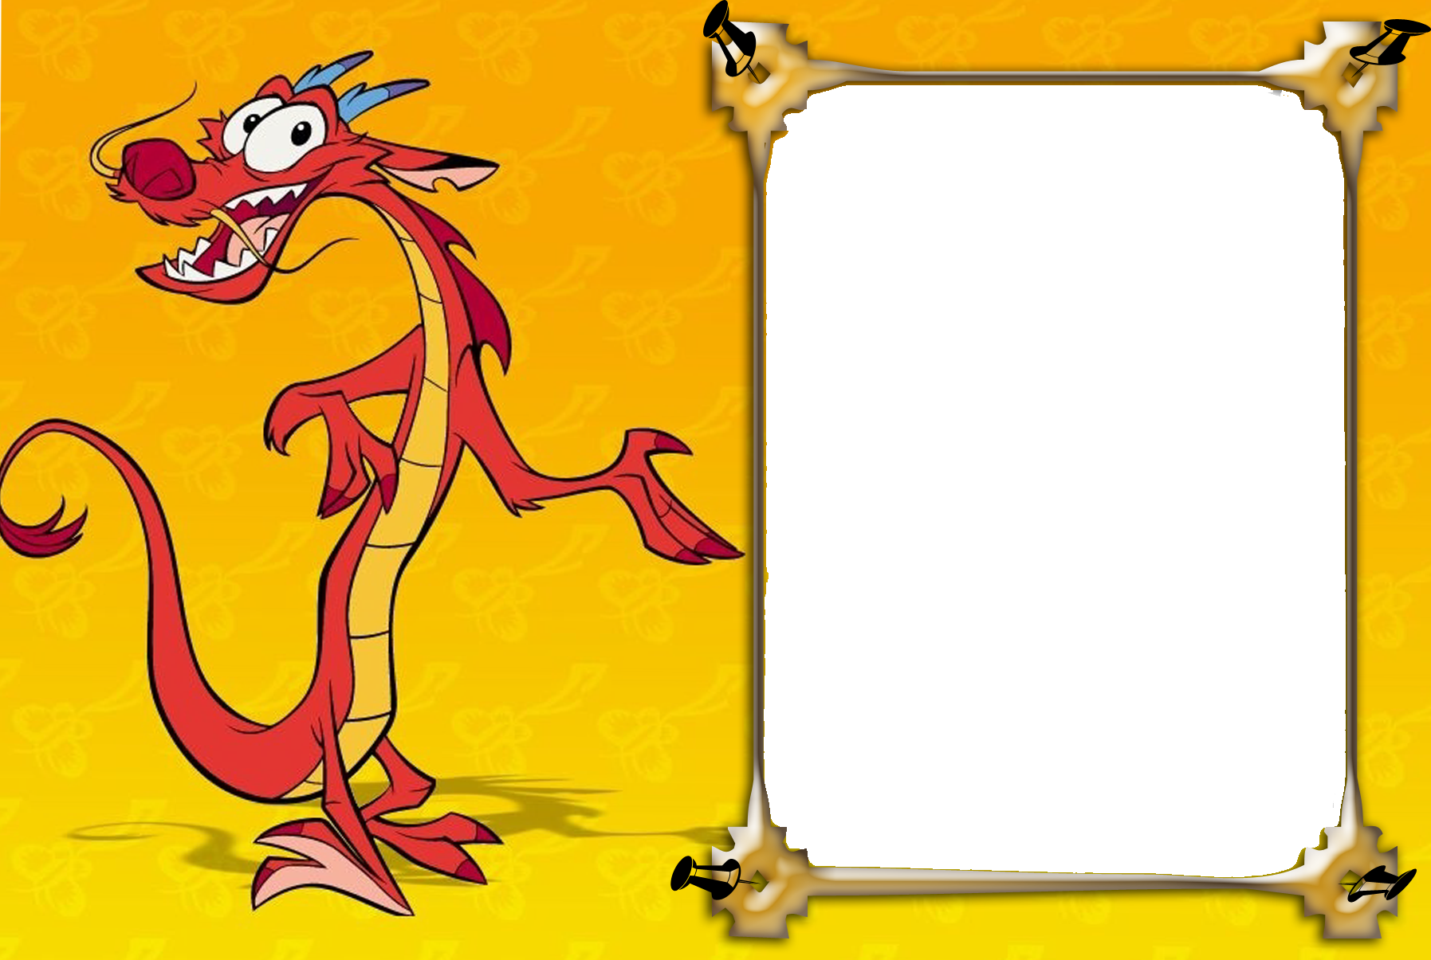
Три местоимения ОН, ОНА, ОНИ после предлогов в косвенных падежах «надевают» лишнюю букву Н
С (он)-___________
У(она)-__________
Перед(он)-_______
За(она)-_________
Над (он)-________
К (она)-_________

Slide 11
Вывод.
Что вы узнали о местоимениях 3 лица ?
Правило на стр.161

Slide 12
Упражнение 396
1ряд-1предл.
2ряд-2предл.
3ряд-3предл.
-С какими местоимениями встретились
Итог урока
-Ответьте на вопрос: Что узнал?
Д/З Упр.400 правило.
-Как вы оцените свою работу?
На партах у каждого ученика есть три карточки разного цвета:
Работал (а) в полную силу | Белая
Работал(а) хорошо | Синяя
Могл(ла) работать лучше | Коричневая
Выставление оценок.

